Slide 1
贝叶斯估计简介
统计推断的基础
经典学派的观点：统计推断是根据样本信息对总体分布或总体的特征数进行推断，这里用到两种信息：总体信息和样本信息；
贝叶斯学派的观点：除了上述两种信息以外，统计推断还应该使用第三种信息：先验信息。

Slide 2
（1）总体信息:总体分布提供的信息。
（2）样本信息:抽取样本所得观测值提供的信息。
（3）先验信息:人们在试验之前对要做的问题在经验上和资料上总是有所了解的，这些信息对统计推断是有益的。先验信息即是抽样（试验）之前有关统计问题的一些信息。一般说来，先验信息来源于经验和历史资料。先验信息在日常生活和工作中是很重要的。

Slide 3
基于上述三种信息进行统计推断的统计学称为贝叶斯统计学。它与经典统计学的差别就在于是否利用先验信息。贝叶斯统计在重视使用总体信息和样本信息的同时，还注意先验信息的收集、挖掘和加工，使它数量化，形成先验分布，参加到统计推断中来，以提高统计推断的质量。忽视先验信息的利用，有时是一种浪费，有时还会导出不合理的结论。

Slide 4
贝叶斯学派的基本观点：任一未知量θ 都可看作随机变量，可用一个概率分布去描述，这个分布称为先验分布；在获得样本之后，总体分布、样本与先验分布通过贝叶斯公式结合起来得到一个关于未知量θ 新的分布—后验分布；任何关于θ 的统计推断都应该基于θ 的后验分布进行。

Slide 5
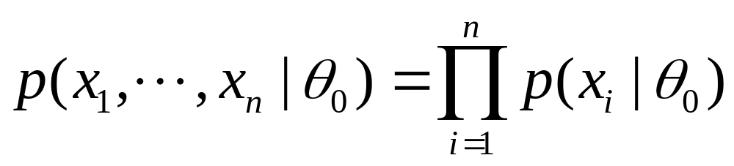
贝叶斯公式的密度函数形式
总体依赖于参数θ 的概率函数在贝叶斯统计中记为p (x | θ )，它表示在随机变量θ取某个给定值时总体的条件概率函数；
根据参数θ 的先验信息可确定先验分布π(θ )；
样本 x₁, x₂ , …, x_{n} 的产生分两步进行:首先从先验分布π(θ )产生一个样本θ₀，然后从p(x |θ₀)中产生一组样本。样本的联合条件概率函数为

Slide 6
θ₀ 是未知的，它是按先验分布π(θ )产生的。为把先验信息综合进去，不能只考虑θ₀，对θ的其它值发生的可能性也要加以考虑，故要用π(θ )进行综合。这样一来，样本x₁ , …, x_{n}和参数θ 的联合分布为
h( x₁ ,x₂ ,…,xn ,θ ) = p(x₁ ,x₂ ,…,xn ,|θ )
.π(θ )，
这个联合分布把总体信息、样本信息和先验信息三种可用信息都综合进去了；

Slide 7
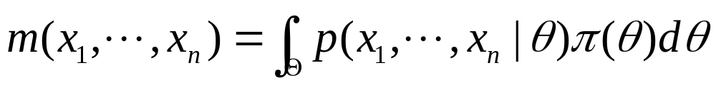
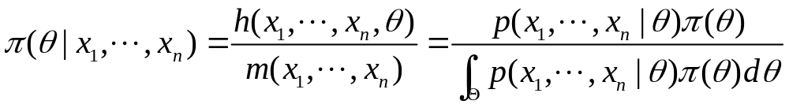
有了样本观察值 x₁, x₂ , …, x_{n} 之后，应依据 h(x₁, x₂ , …, x_{n} , θ )对θ 作出推断。由于h(x₁,x₂ ,…,x_{n} , θ ) =π(θ |x₁,x₂ ,…,x_{n} )
.m(x₁,x₂ ,…,x_{n}) ，
其中
是x₁, x₂ , …, x_{n} 的边际概率函数，它与θ 无关，不含θ 的任何信息。因此能用来对θ 作出推断的仅是条件分布π(θ|x₁,x₂ ,…,x_{n})，它的计算公式是

Slide 8
这个条件分布称为θ 的后验分布，它集中了总体、样本和先验中有关θ 的一切信息。
后验分布π(θ⎥ x₁, x₂ , …, x_{n} )的计算公式就是用密度函数表示的贝叶斯公式。它是用总体和样本对先验分布π(θ )作调整的结果，贝叶斯统计的一切推断都基于后验分布进行。

Slide 9
贝叶斯估计
基于后验分布π(θ⎥ x₁, x₂ , …, x_{n} )对θ 所作的贝叶斯估计有多种，常用有如下两种：
使用后验分布的均值作为θ 的点估计，称为后验矩（期望）估计。
使用后验分布的密度函数最大值作为θ 的点估计，称为后验极（最）大似然估计；

Slide 10
例 设某事件A在一次试验中发生的概率为θ ，为估计θ ，对试验进行了n次独立观测，其中事件A发生了X次，显然 X|θ ∼b(n,θ )，即
假若我们在试验前对事件A没有什么了解，从而对其发生的概率θ 也没有任何信息。在这种场合，贝叶斯本人建议采用“同等无知”的原则使用区间（0,1）上的均匀分布U(0,1)作为θ 的先验分布，因为它取（0,1）上的每一点的机会均等。贝叶斯的这个建议被后人称为贝叶斯假设。

Slide 11
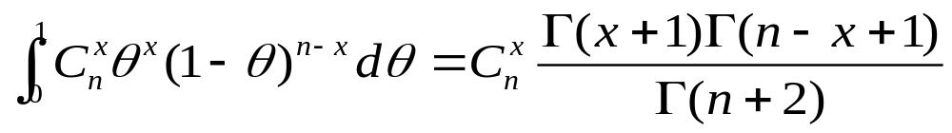
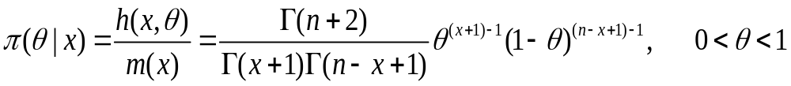
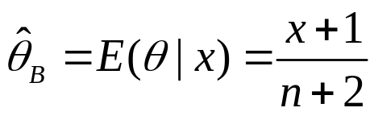
由此即可利用贝叶斯公式求出θ 的后验分布。具体如下：先写出X和θ 的联合分布
然后求X的边际分布：
最后求出θ 的后验分布
最后的结果说明θ |X ∼Be(x+1,n-x+1)，其矩估计为

Slide 12
某些场合，贝叶斯估计要比经典估计更合理一点。比如: “抽检3个全是合格品”与“抽检10个全是合格品”，后者的质量比前者更信得过。这种差别在不合格品率的经典估计中反映不出来（两者都为0），而用贝叶斯估计两者分别是 0.2 和 0.083。

Slide 13
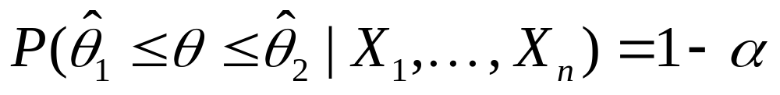
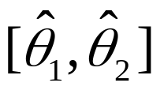


区间估计
若
则称 是 的贝叶斯意义下置信水平为 的区间估计。

